Slide 1
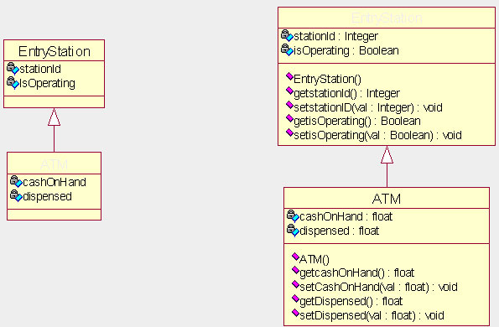
面向对象设计——设计问题域子系统
设计基础: 分析阶段精确问题域模型。
设计任务 :从实现角度补充、修改问题域模型。

Slide 2
面向对象设计——设计问题域子系统
包括如下几个方面：
一.调整需求
二.重用已有类
三.把问题域类组合在一起
四.增加一般化类
五.调整继承关系

Slide 3
面向对象设计——设计问题域子系统
一.调整需求
用户需求或外部环境变化；
分析模型不完整、准确。
无论出现上述哪种情况，通常都只需简单地修改面向对
象分析结果，然后再把这些修改反映到问题域子系统中。

Slide 4
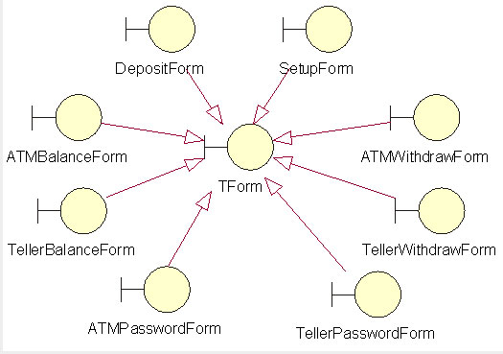
面向对象设计——设计问题域子系统
二.重用已有类
根据问题解决的需要，把从类库或其他来源得到既存类
增加到问题解决方案中去。
ATM系统分析模型，没把开发工具提供类包括在设计模
型，增加了一个或几个主要的类。(TForm类)

Slide 5
面向对象设计——设计问题域子系统
三.把问题域类组合在一起
设计时，从类库中引进一个根类，作为包容类，把所有与
问题域有关的类关联到一起，建立类的层次。
四.增加一般化类
某些特殊类要求一组类似的服务，应加入一般化的类，定
义为所有特殊类共用的一组服务名，服务都是虚函数；在特
殊类中定义其实现。

Slide 6
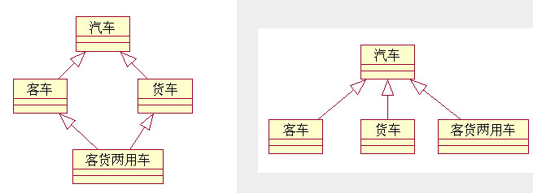
面向对象设计——设计问题域子系统
五.调整继承关系
在OOA阶段建立的对象模型中可能包括多继承关系，但实
现时使用程序设计语言可能只有单继承，需对分析结果修改。

Slide 7
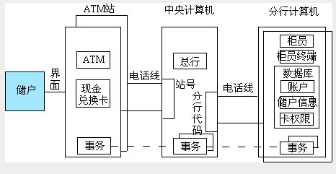
面向对象设计——设计问题域子系统
例：ATM系统问题域子系统
划分成三个更小的子系统
ATM站子系统；中央计算机子系统；分行计算机子系统
ATM系统问题域子系统结构：
星型拓扑结构；以专用电话线连接

